Slide 1




Gemeinsam die Zukunft gestalten- nachhaltig die Welt mitgestalten und Veränderungen vorantreiben
-
A jövő közös alakítása -a világ fenntarthatóvá tétele és a változásra való ösztönzés
A BEMUTATÓT KÉSZÍTETTE:
- Bogdán Gabriella, koordinátor
- Gyirán Bendegúz 12.e
KA220-SCH - Partnerségi együttműködések a köznevelési szektorban

Slide 2
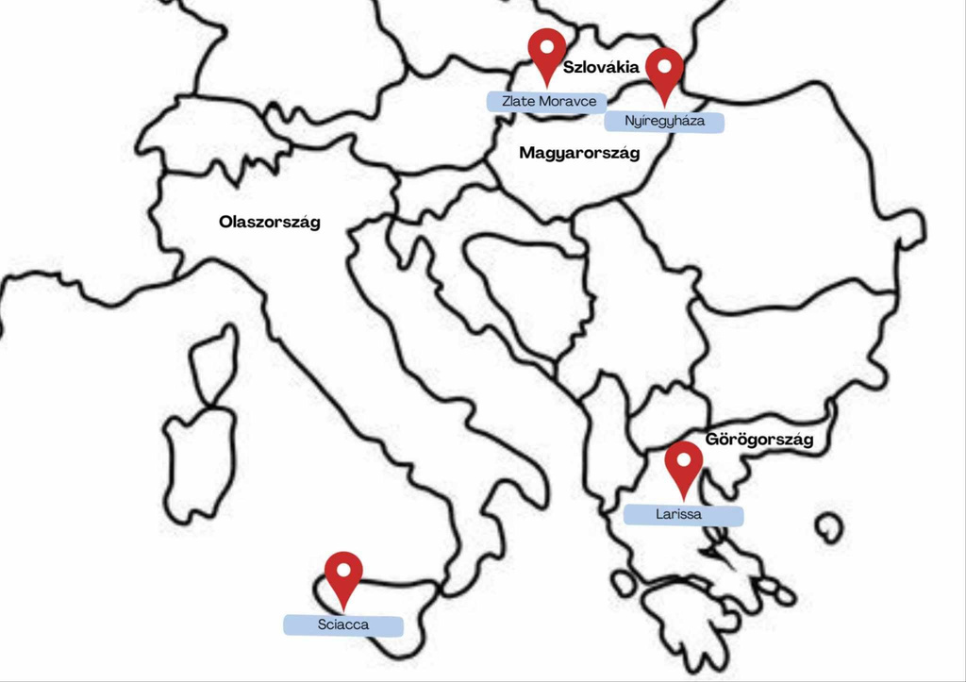

Projekt térképen:

Slide 3




Résztvevő intézmények:
24 hónap: 2024 .02.01-2026.01.31
Nyíregyházi Evangélikus Kossuth Lajos Gimnázium – koordinátor
Stredná odborna škola polytechnická, Zlaté Moravce – Szlovákia
1st Experimental High School of Larissa, Görögország Thesszália Larissa
Liceo Scientifico Statale E. Fermi, Olaszország Szicília Sciacca

Slide 4
Projekt céljai:
Fenntartható viselkedés / ökológiai gondolkodás
A diákok motivációjának erősítése a német nyelv tanulásában
Tolerancia más kultúrákkal szemben
Barátságok kialakítása
A projekt összekapcsolása a tantervvel
Együttműködés különböző szervezetekkel és hivatalokkal
Szabadtéri tanulás, nyitottság fejlesztése
Notes:
A résztvevő intézmények tanulóinak érzékenyítése a fenntartható közösségi fejlődés és az aktív polgári szerepvállalás fontosságára.aktív állampolgárság. A gyakorlati megvalósításon keresztül szeretnénk elérni, hogy a mindennapi életben változás álljon bea résztvevők és az iskolák mindennapi életében. Az érdekeltek segítségével párbeszédet tervezünk a fenntarthatóvállalatok és a diákok között, hogy felkészüljünk a jövőre, és felhívjuk a figyelmet: KELL TEGYÜNK VALAMIT végre!TEGYÜNK VALAMI HATÉKONYAT!
4

Slide 5
Küzdelem az éghajlatváltozás ellen
Tapasztalatszerzés elősegítése projektekben való részvétel által
Kulcskompetenciák, szociális készségek és a kezdeményezőkészség fejlesztése
IKT-ismeretek (digitális kompetenciák) fejlesztése
Szolidaritás, együttműködési és kommunikációs készségek fejlesztése
A szülők bevonása az iskolai közösség fontos tagjaiként
A hosszú távú fenntarthatóság biztosítása
Mintaiskolaként szolgálni

Slide 6
Az iskola mint fenntartható intézmény létrehozása
Ökológiai lábnyom : kérdőív készítése, mérése
Projekt 24 hónapja alatt a következő témák:Energia, Sport, fogyasztás, Biodiverzitás, táplálkozás, vásárlás, élelmiszerek, háztartás.
Iskola mint upcycling hely, futás a környezetért, Slam Poetry, művészet, történelem, újrahasznosítás
A projekt terméke: fenntartható tanulmányi tér létrehozása és egy hozzá kapcsolódó ebook

Slide 7
Mobiltás | Téma | Résztvevők
Olaszország | Fenntarthatósági koncepció a történelemben ( idővonal, ökolábnyom mérése, és prezentálása, Uniós és haza törekvések) | 8 diák, 2 kísérő tanár
Szlovákia | Fenntartható sportolási lehetőségek, és szelektív szemétgyűjtés (iskolák fenntarthatóbbá tételének bemutatása-fenntartható tanulmányi tér prezentálása) | 8 diák, 2 kísérő tanár
Magyarország | Megújuló energiák, okos otthon, fenntartható építkezés és építő anyag | 8 diák, 2 kísérő tanár
Görögország | Fenntartható mezőgazdaság (Ökosystem vizsgálata, permakultúra, biodiverzitás, gyógynövények) | 8 diák, 2 kísérő tanár
Straßburg | A projekt és a végtermék bemutatása ( kézikönyv, tanulmányi terek) | 5 diák, 3 kísérő tanár
Mobilitások, témák, feladatok:

Slide 8
ÁLTALÁNOS INFORMÁCIÓK
PROJEKT MUNKANYELVE: NÉMET
TANULÓK ÉLETKORA: 14-19 ÉV
ELVÁRÁSOK: NYITOTTSÁG, KÉPES CSAPATBAN EGYÜTTMŰKÖDNI
KIVÁLASZTÁSNÁL ELŐNYÖK: SZOCIÁLISAN HÁTRÁNYOS HELYZET, IKT-ISMERETEK, HELYI TEVÉKENYSÉGEK SORÁN AKTIVITÁS,
A projekt az Európai Bizottság támogatásával valósult meg. Ez a prezentáció a szerzők kizárólagos véleményét képviseli, és sem a Bizottság, sem a nemzeti iroda nem vállal felelősséget a prezentációban foglalt információk bármilyen felhasználásáért

Slide 9


Slide 10
Projektünk számokban
100 000 mosoly a projekt során 😄
1 nagy csapat –
sok szív, egy közös küldetés
Több száz fotó, videó, megszámlálhatatlan emlék
0 határ,
0 előítélet,
100% megértés
A diákok 90%-a
környezet-
tudatosabbnak
érzi magát 🌿
100% öröm,
együttműködés,
kreativitás
70%
nyitottabbnak és magabiztosabbnak
vallja magát
15 új ötlet
született a
projektből
∞ (végtelen)
élmény
és tapasztalat

Slide 11
Európai együttműködés
4 ország –
1 közös cél
Több mint
50000 km
együtt
4 nemzetközi találkozás
40 új barátság
határokon át
1 Európa –
sok ötlet
100%
csapatszellem

Slide 12
Fenntarthatóság és környezet
kb.100
fa és növény
ültetve 🌳
400 kg hulladék
összegyűjtve
és újrahasznosítva
♻️
30 rovarhotel,
2 mohafal,
4 fenntartható
tanterem
0 műanyag pohár
a rendezvényeinken☕
50 tanóra
a szabadban ☀️
1 cél:
egy zöldebb jövő
🌍

Slide 13
Tanulás és nyelvek
500 tanóra
német, angol
és olasz nyelven
80 új szó
a környezetvédelem témájában
100% motiváció
a nyelvtanulásban 💬
111 videó,
podcast
és e-book
készült
25 prezentáció
és workshop
12 000 online perc
videókonferenciákon

Slide 14

Köszönöm a figyelmet!
„Mit finanzieller Unterstützung der Europäischen Union. Die geäußerten Ansichten und Meinungen entsprechen jedoch ausschließlich denen der Autor*innen und spiegeln nicht notwendigerweise die der Europäischen Union oder der Tempus Közalapítvány wider. Weder die Europäische Union noch die fördernde Stelle
können dafür verantwortlich gemacht werden.“
Projektnummer; 2023-2-HU01-KA220-SCH-000169980

